Slide 1
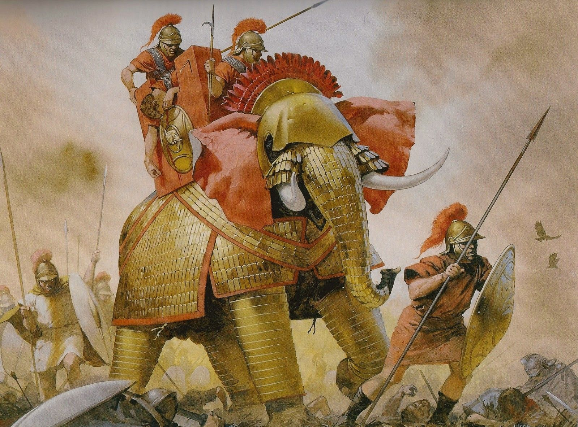
Sloni ve starověkém vojenství
Válečná zbroj
Mgr. Michal Musil

Slide 2
Nejstarší vojenské užití slonů
Indie
Mezopotámie
Sýrie
Čína

Slide 3
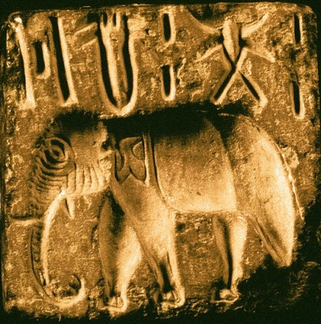
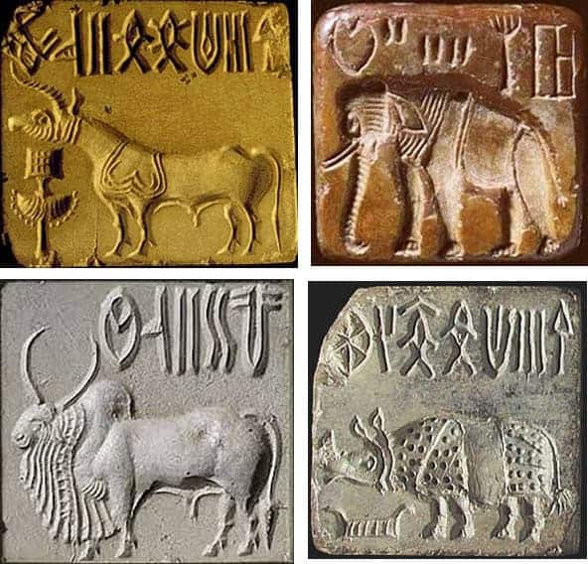
Nejstarší vojenské užití slonů - Indie
Harappská kultura
polovina 3. tisícileté př. n. l. – počátek 2. tisíciletí př. n. l.
Nálezy kostí v okolí lidských obydlí, pečetí se sloním motivem

Slide 4
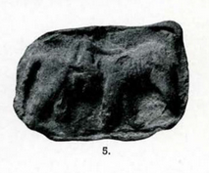
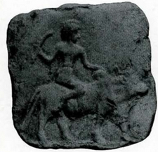
Nejstarší vojenské užití slonů - Mezopotámie
Okolí města Ur
konec 3. tisíciletí př. n. l. – počátek 2. tisíciletí př. n. l.
Nález hliněné desky s vyobrazením slona s jezdcem

Slide 5
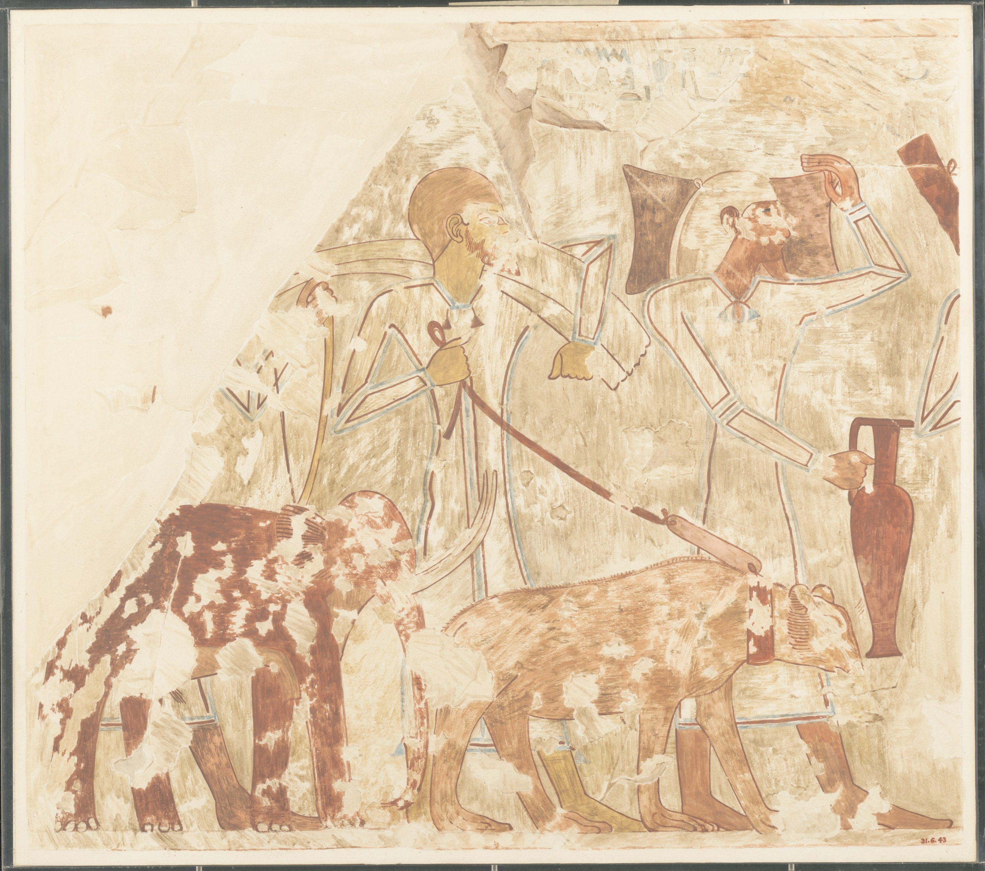
Nejstarší vojenské užití slonů - Sýrie
Nález v okolí egyptských Théb
polovina 2. tisíciletí př. n. l.
Nález fresky v hrobce vezíra Rechmireho zobrazující tribut ze Sýrie zahrnující medvěda a slona.

Slide 6
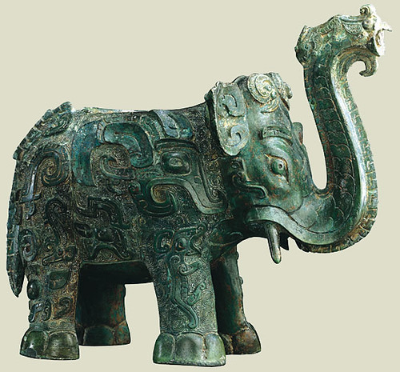
Nejstarší vojenské užití slonů - Čína
dynastie Šang
2. tisíciletí př. n. l.
Nález bronzové obětní nádoby v podobě slona.

Slide 7
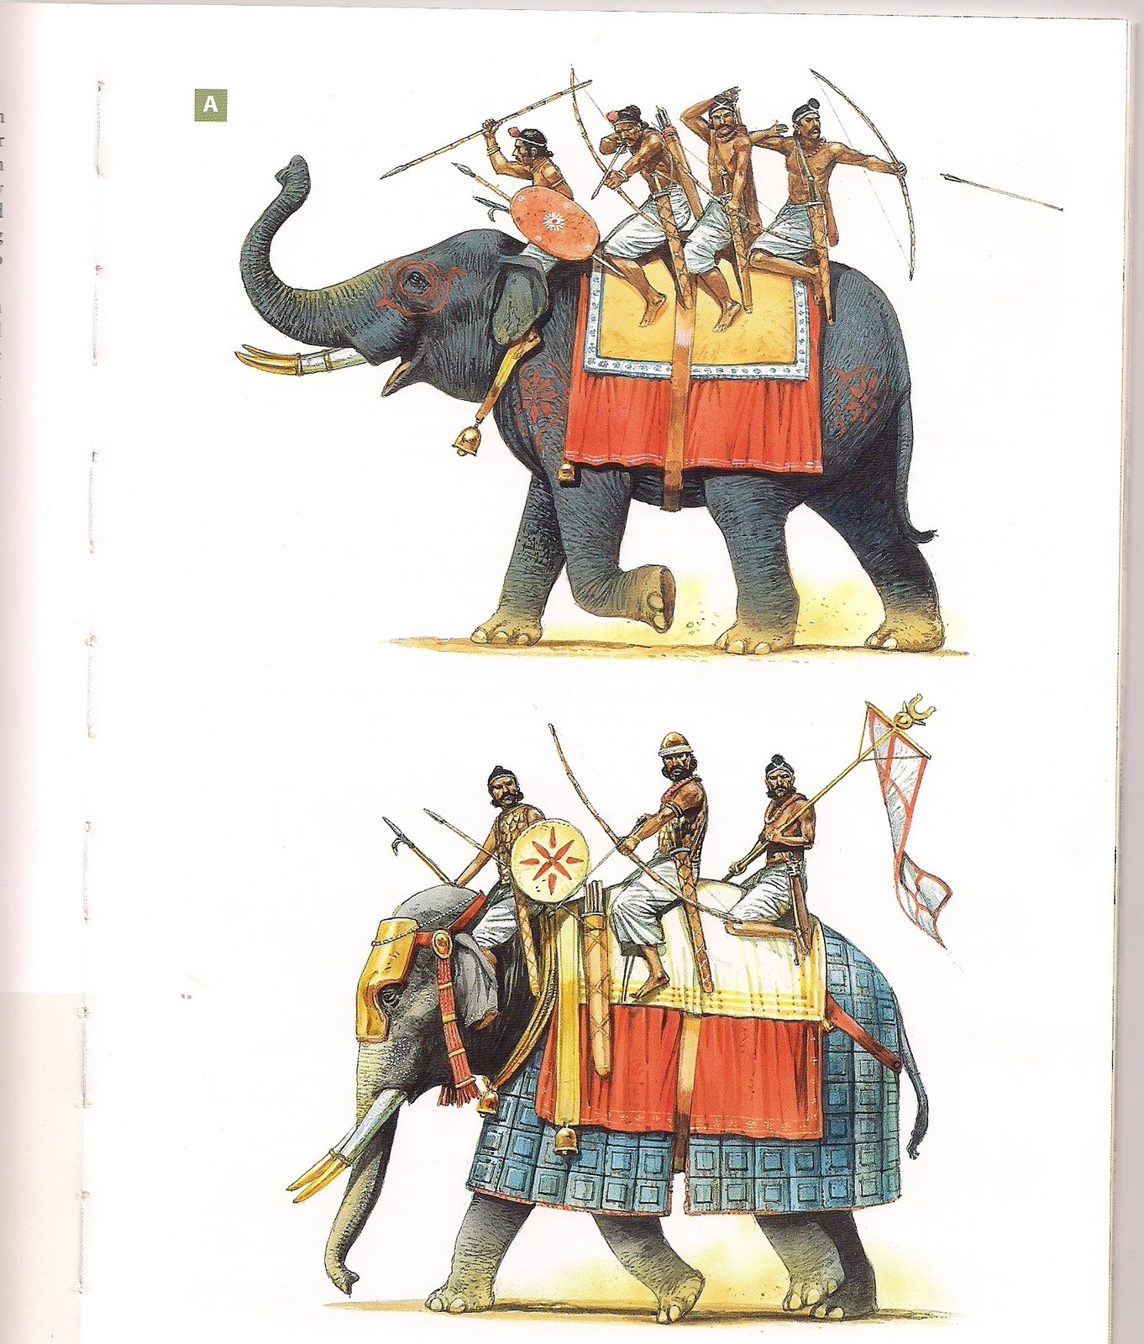
Základní výstroj válečného slona v Indii
„Bije všechno před sebou nadpozemskou střelbou, Abhimanyu trýzní sloní válečníky a slony, rozsekávaje jejich standardy, háky, prapory, toulce, pláště, popruhy a nákrčníky, přikrývky, zvony, choboty, láme jejich kly, taktéž ničí pěšce, kteří slony chrání.“
Vjása. Mahábhárata 7,34:83.

Slide 8
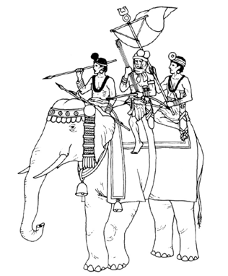
Základní výstroj válečného slona v Indii
-cca 2000 př. n. l – 600 př. n. l.
Mahút – Ankúšadhara
-Nejdůležitější z jezdců – řídí slona
Paristara
-Primitivní sedlo – měkký polštář umožňující jízdu na slonovi
Hák - Ankúš
-Nástroj mahúta sloužící k ovládání slona.
-Symbol prestiže mahúta – ctěného válečníka
Hatthatthara
-Koberec chránící tělo slona před slunečním svitem a nepřímými zásahy
Zvony
-Zvuk, který vydávají, umožňuje mahútovi nalézt slona i v hustém lesním porostu, když se vzdálí při pastvě
-Sekundárně měly zvony psychologický efekt – jejich zvuk vyvolával strach z příchozích válečných slonů
Kotvicí popruh
-Drží paristu a hatthattharu na místě

Slide 9

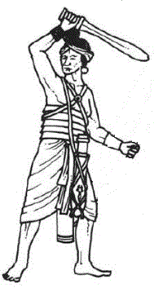
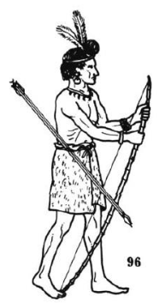
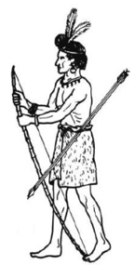
Podpůrné jednotky indického válečného slona
„Sloni byli také vybaveni řadami zvonků a perel a zkrášleni různými ozdobami. Na hřbetě každého z těch zvířat jelo sedm válečníků. A v důsledku takových doplňků tato zvířata vypadala jako kopce poseté drahokamy. Mezi těmi sedmi byli dva ozbrojení háky, dva byli vynikající lukostřelci, dva byli prvotřídní šermíři a jeden byl ozbrojen kopím a nesl prapor.“
Vjása. Mahábhárata 5,156:298.

Slide 10
Podpůrné jednotky indického válečného slona
„Pěšci, kteří chránili slony, měli široké hrudi a dokázali se účinně bít s divokým hněvem, vyzbrojeni kopími a luky a zářícími bojovými sekerami a palcáty a kyji, krátkými šípy a oštěpy, a násadami a silnými palicemi opatřenými železnými hroty a meči.“
Vjása. Mahábhárata 5,46.

Slide 11
Těžká výstroj válečného slona v Indii
- od cca 600 př. n. l.
Čelní chránič
-Vyráběný na míru
-Z kůže tvrzené ohněm, z kovu
-Stal se běžnou součástí výstroje
Lamelová zbroj
-Z kovových lamel všitých do tkaniny
-V Indie se nikdy příliš nerozšířila
Výztuže klů
-Z kovu
-Primárně chránič, nikoliv zbraň
-Staly se běžnou součástí výstroje

Slide 12
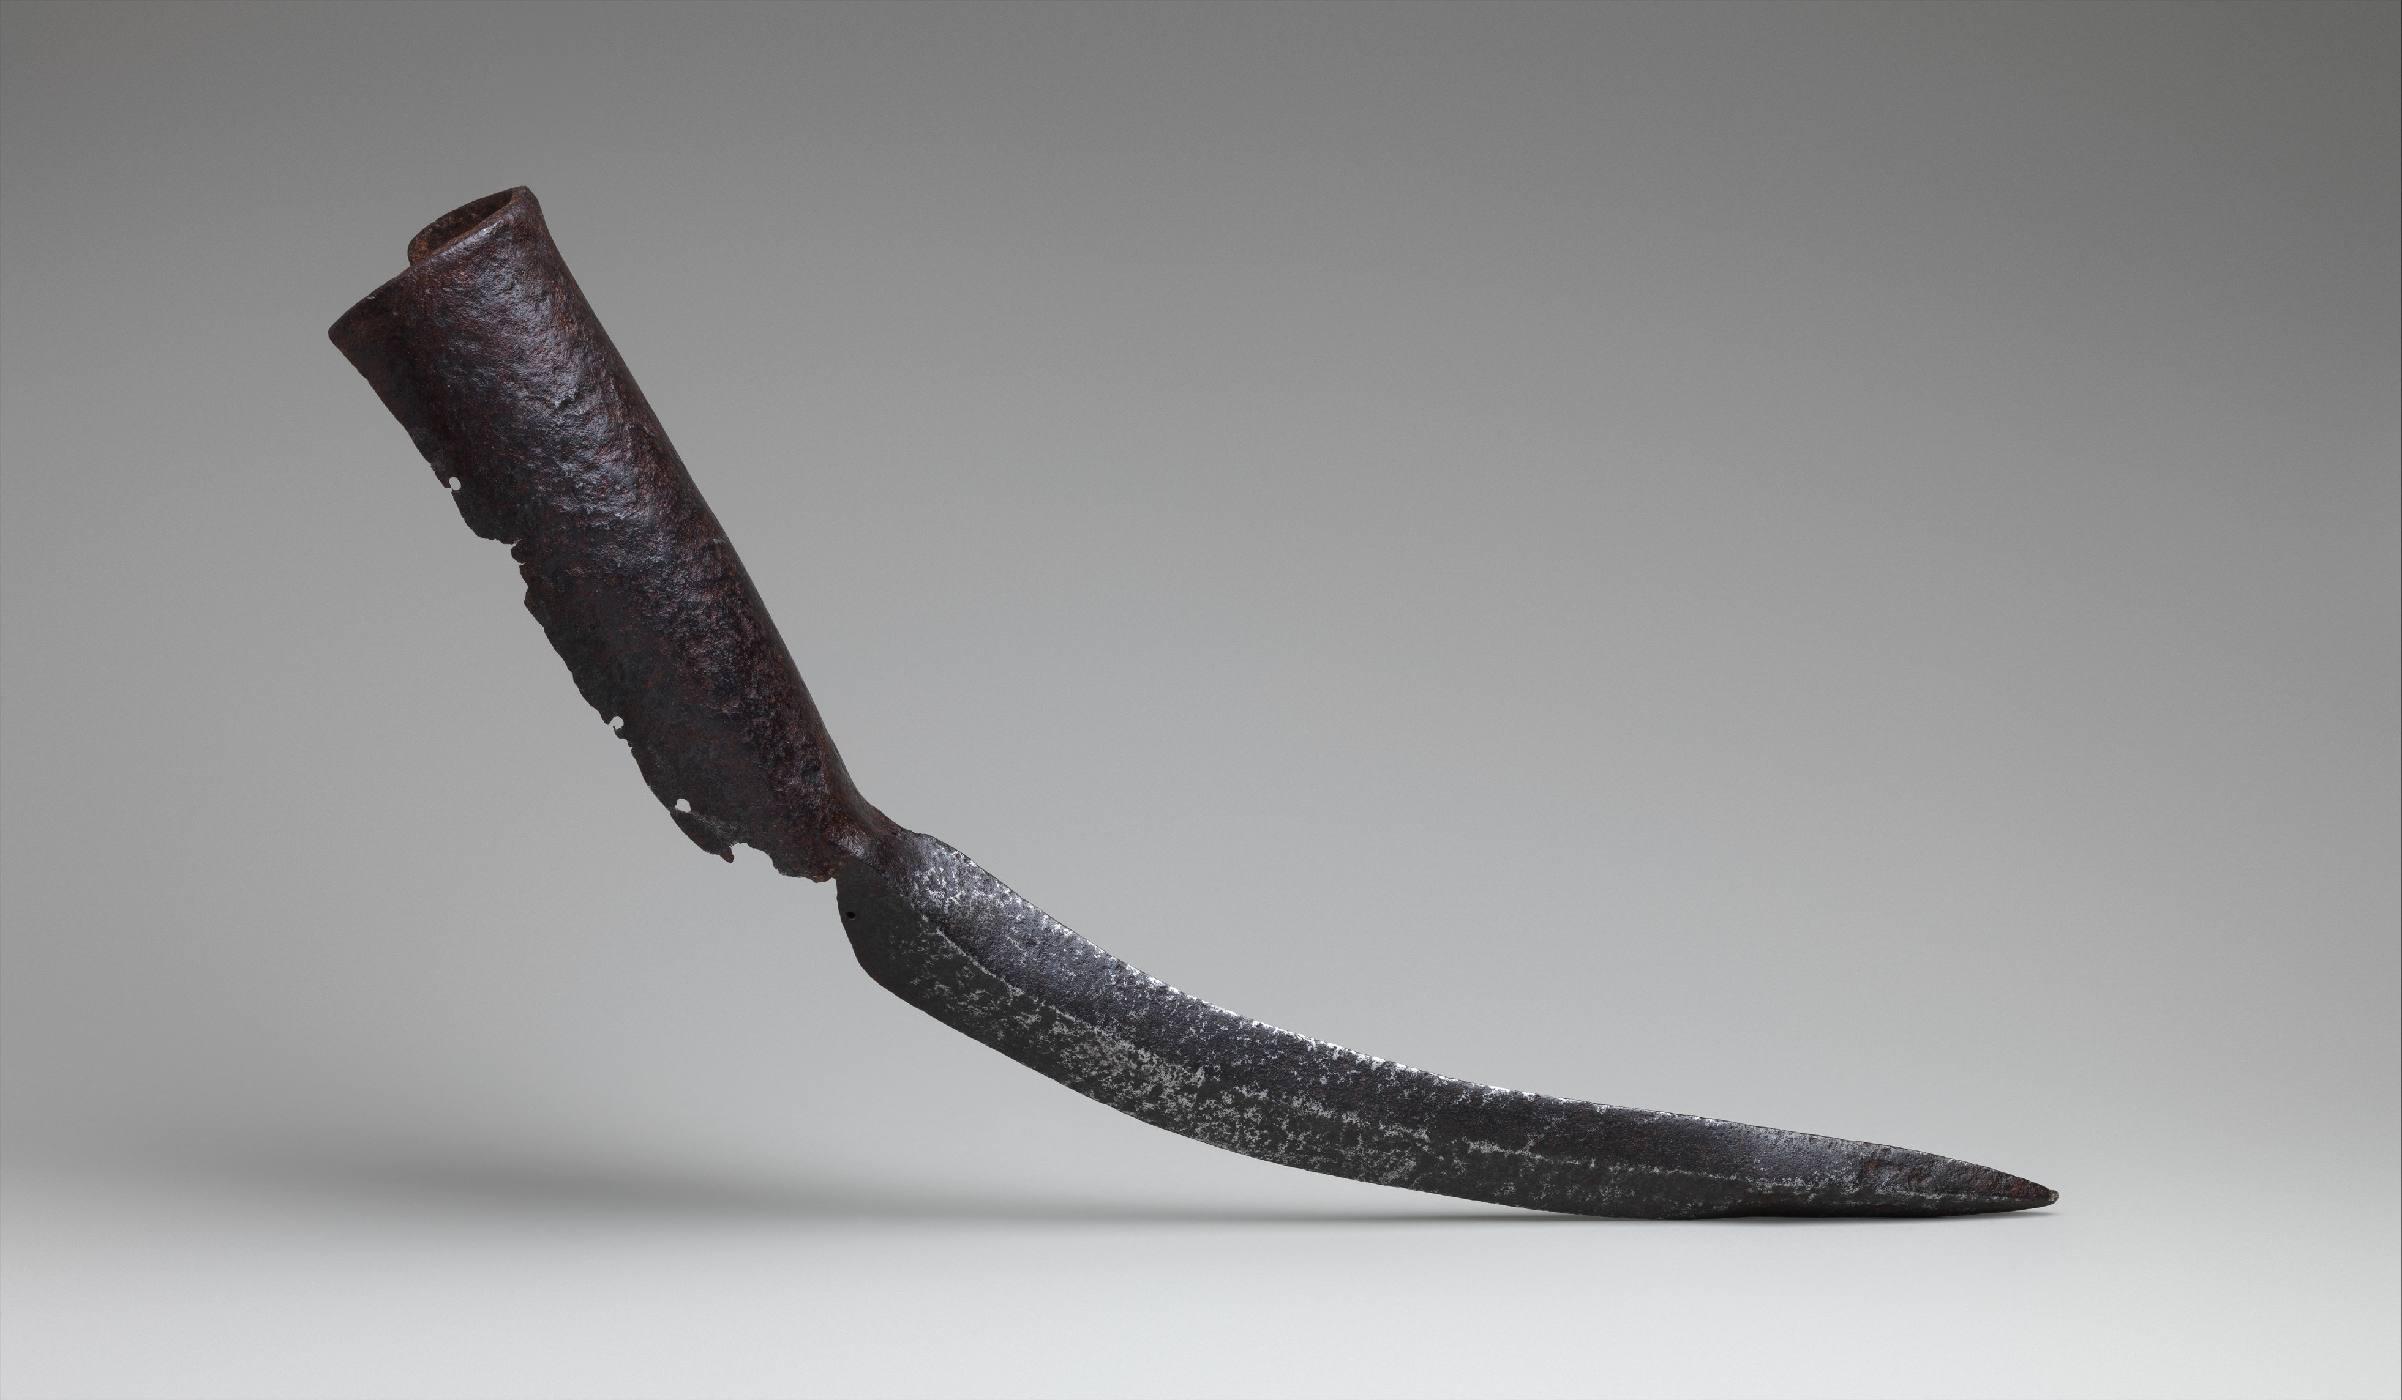
Těžká výstroj válečného slona v Indii – sloní meče
Nejspíš až ve středověku
Modifikace kelních výztuží
Chránič a zbraň současně

Slide 13
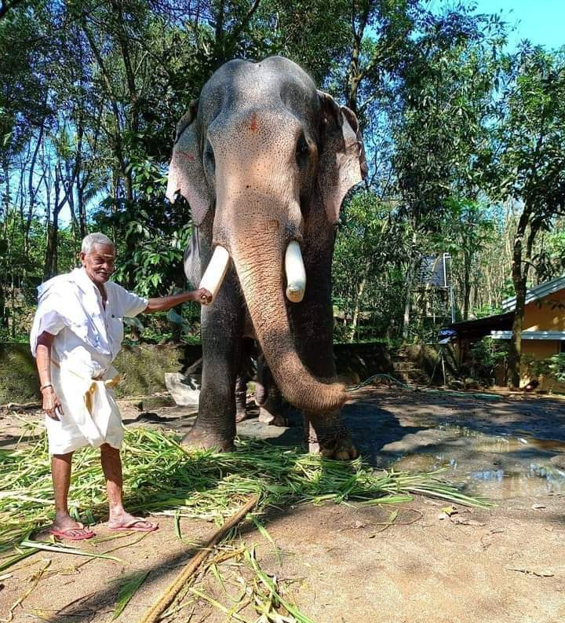
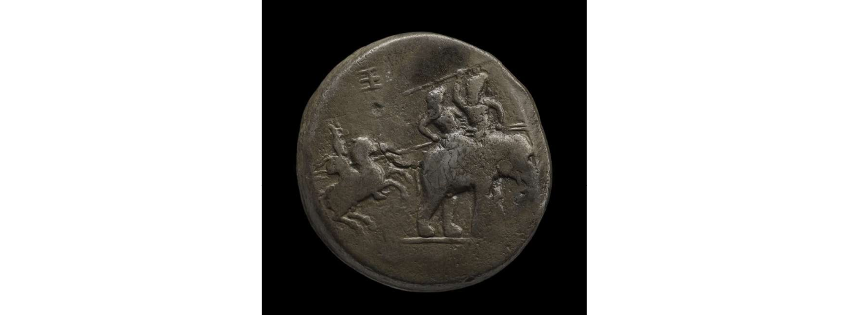
Vybavení mahúta
Lehká zbroj umožňující pohyb
Přilba, malý štít, oštěpy, ankúš
Tradičně bílý oděv – odráží sluneční paprsky
Stříbrná mince z doby krále Alexandra Makedonského

Slide 14
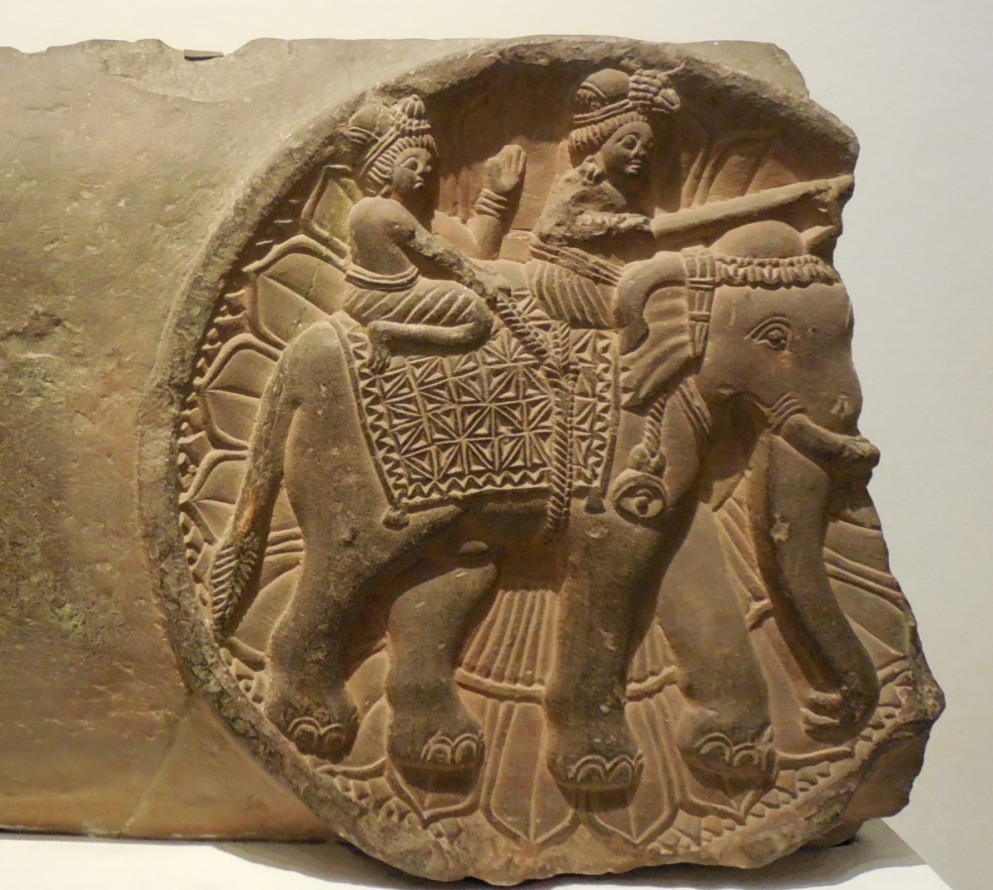
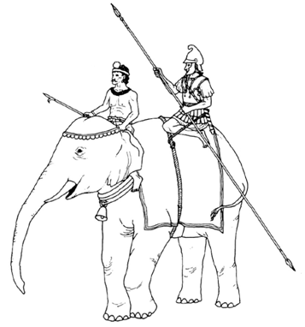
Sloni v makedonské armádě
Popis výjevu na pohřebním voze Alexandra Velikého, který měl tělo odvézt z Mezopotámie do Makedonie roku 322 př. n. l.
„(…) Druhá tabulka ukazovala slony, seřazené k bitvě, kteří následovali své ochránce. Vpředu nesli indické mahúty a za nimi byli Makedonci plně ozbrojeni svou běžnou výstrojí.“
Diodóros Sicilský. Bibliothéké Historiké 18,27.
Reliéf z Magadhy z doby vlády Pušjamitry Šungy (2. polovina 2. století př. n. l.)

Slide 15
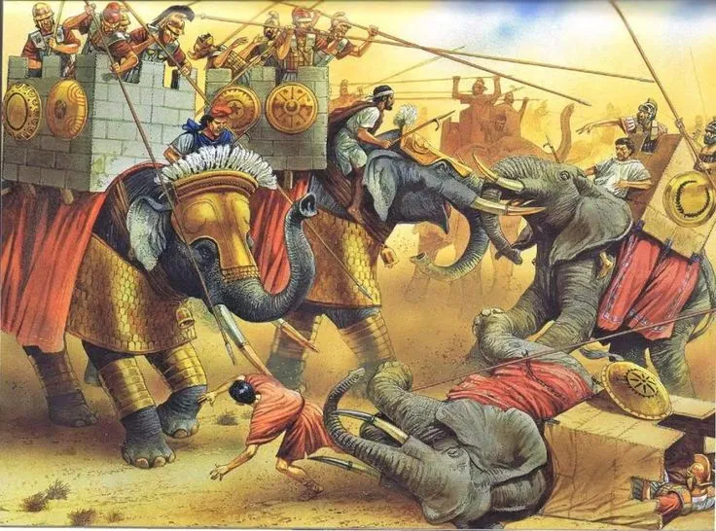
Sloni v makedonské armádě
Střet egyptského faraona Ptolemáia IV. Filopátóra a syrského krále Antiocha III. Velikého v bitvě u Rafia v Koilé Syria roku 217 př. n. l.
„ (…) Jen několik Ptolemaiových slonů se odvážilo přiblížit ke slonům nepřítele, načež se muži ve věžích na hřbetě těchto bestií statečně bili, bodali svými sarísami z bezprostřední blízkosti a navzájem se zraňovali.“
Polýbios. Historiai 5,84.

Slide 16
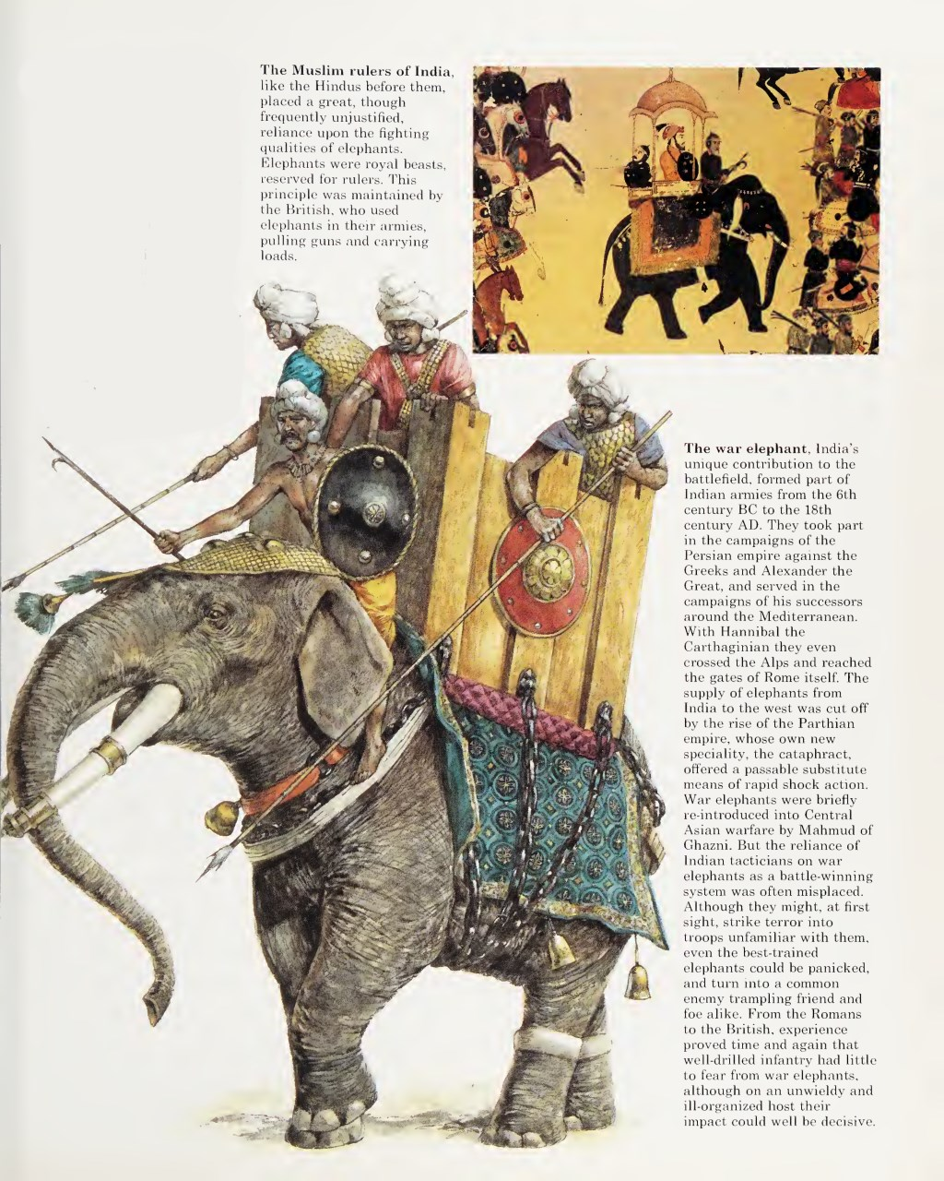
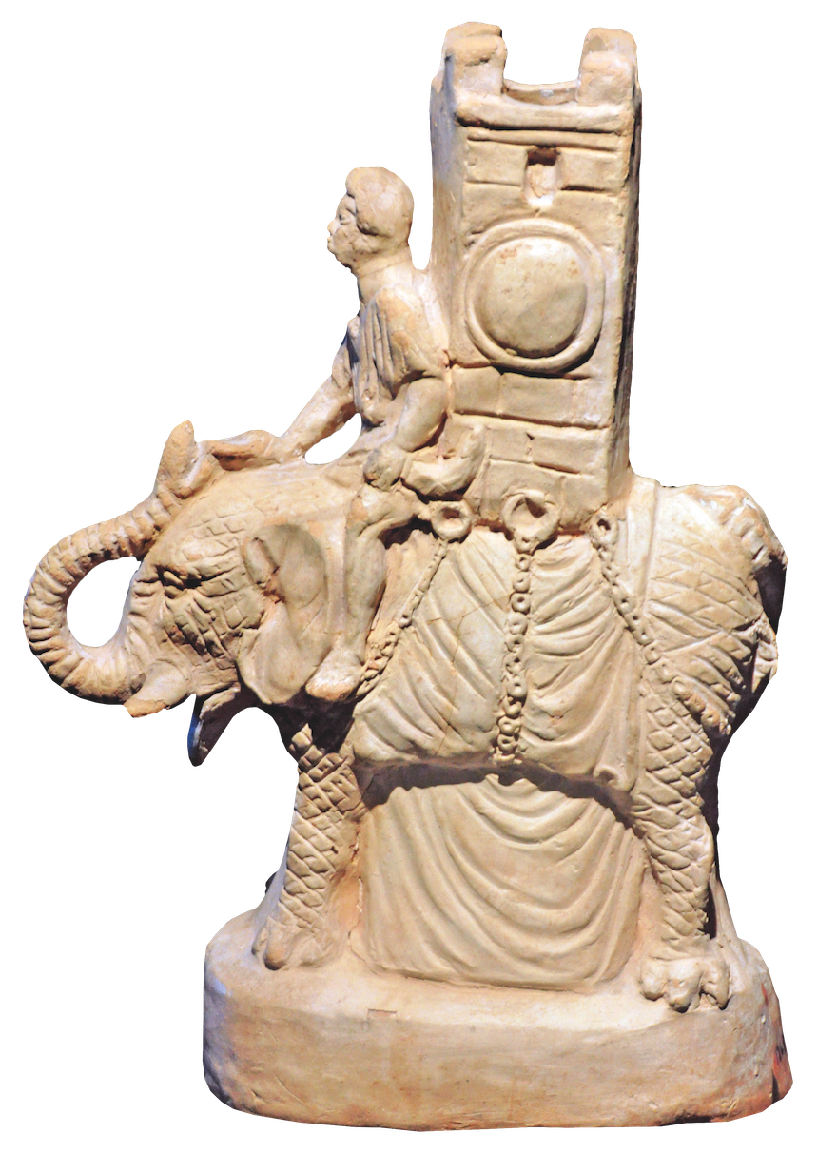
हौदा – Houdah, Věž
Klíčový vynález
Jezdci kryjí postup slona a sami jsou kryti stěnami
Posádka: 2 – 4 muži
Materiál: dřevo, proutí, tvrzená kůže, kovové prvky
Ukotvení: různé formy, ale nejčastěji trojbodové
Terakotová soška afrického válečného slona nalezená v Pompejích odkazuje patrně na války s Kartágem

Slide 17
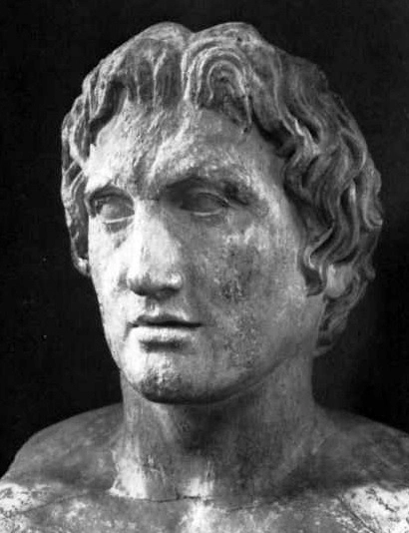
हौदा – Houdah, Věž – nejstarší zmínky
Příchod Antigona Motoftalma k Paraitakéně, kde se roku 317 př. n. l. střetnul s Eumenem z Kardie.
„Poté, co postoupili o něco dále, bylo náhle vidno nepřítele, jak projíždí mezi kopci a klesá do údolí. Odlesky slunce se na jejich zlaté zbroji odrážely z výšin, když pochodovali v semknuté formaci. Na hřbetě slonů byly věže a purpurové ozdoby, což bylo typické pro vojsko jdoucí do bitvy.“
Plútarchos. Eumenés 14.

Slide 18
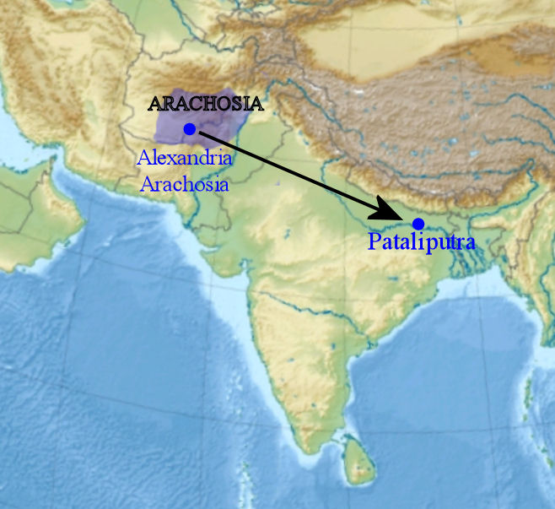
हौदा – Houdah, Věž – nejstarší zmínky
Megasthenův popis válečných slonů užívaných v magadhském vojsku za vlády Čandragupty Maurjy na přelomu 4. a 3. století př. n. l.
„Válečný slon nese tři bojující muže v něčem, čemu by se dalo říkat věž, nebo sedí jen na polštáři na holých zádech. Dva muži střílejí do stran a jeden dozadu. Je zde ještě čtvrtý muž, který nese v ruce hák, jímž zvíře vede podobně jako lodní kapitán řídí kurz za pomoci kormidla.“
Megasthenés. Indiaka 3,35.

Slide 19
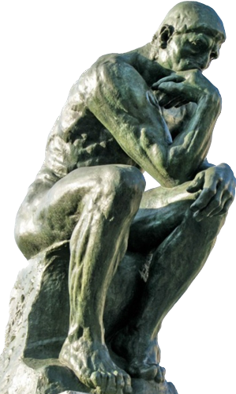
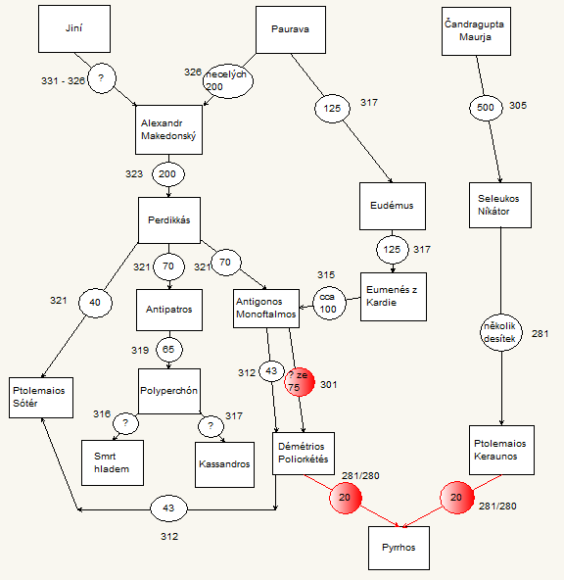
हौदा – Houdah, Věž – nejstarší zmínky
Indické písemné prameny občas existenci houdahu nepřímo potvrzují, nicméně datace zmínek je velmi nepřesná
Nejstarší zmínky o houdahu se objevují v konfliktu Antigona Monoftalma a Eumena z Kardie, což vede k domněnkám, že jej Makedonci vynalezli.
→Nepravděpodobné – Antigonos získal většinu slonů od Perdikky (od Alexandra Makedonského, Pauravy), Eumenés od Eudáma (od Pauravy). Makedonci užívali služeb indických mahútů, pravděpodobně získali slony i s původní indickou výstrojí, která houdahy zahrnovala.
Megasthenés sloužil jako vyslanec Seleuka I. v Maurjovské říši v přibližně stejné době. Jeho zmínka o houdazích v indickém vojsku je velice validní.
→Natolik rychlé převzetí houdahů od Makedonců je nepravděpodobné
Houdahy byly patrně vynalezeny v Indii v 5. století př. n. l. nebo dříve
Diagram změn ve vlastnictví největších stád válečných slonů na západ od Indie v období raného helénismu

Slide 20
हौदा – Houdah, Věž
Proč není zmíněn v souvislosti s tažením Alexandra Velikého?
Bitva u Gaugamél 331 př. n. l. – žádný popis výstroje
„Před Dáreiovým levým křídlem, proti Alexandrovu pravému, byli připraveni skythští jezdci, asi tisíc Baktrů a sto srponosných vozů. Sloni a asi padesát srponosných vozů stáli před Dáreiovou královskou jízdní gardou.“
Arriános. Anabasis Alexandri 3,9.
Bitva u Hydaspu 326 př. n. l. - žádný popis výstroje
Stříbrná mince z doby krále Alexandra Makedonského upomínající na bitvu u Hydaspu

Slide 21
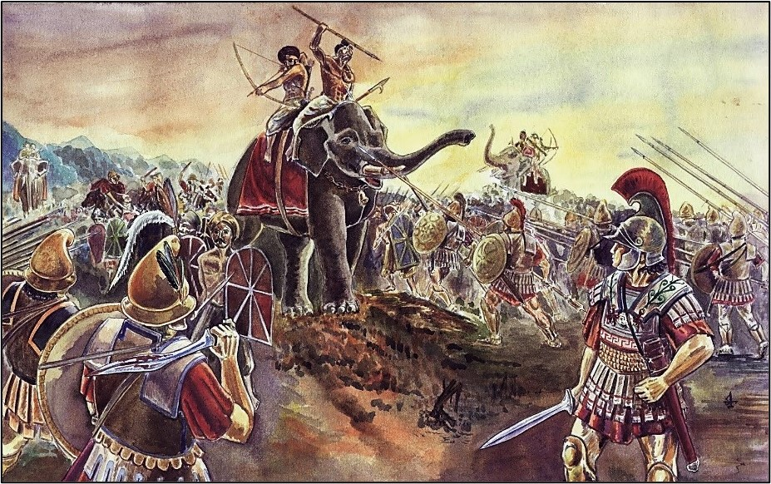
Vztah Alexandra Velikého k válečným slonům
Řeč Alexandra k makedonským vojákům, kteří již nechtějí expandovat hlouběji do Indie
„Co ve vás vyvolává obavy? Velikost zvířat? Nebo množství mužů? Pokud jde o slony, jak jsme sami zjistili, napadají vlastní linie zuřivěji než naše a našimi sekerami a kopími můžeme oslabit jejich obrovské nohy. Co na tom záleží, jestli jich má Xandrammés stejně jako Póros, nebo jestli jich má tři tisíce? Však víme, že pokud zraníme jednoho nebo dva, tak se zbytek rozprchne. Pokud je obtížné ovládnout několik, k jakém chaosu musí dojít tam, kde jich je mnoho?“
Curtius Rufus. Historiae Alexandri Magni 9,2.

Slide 22
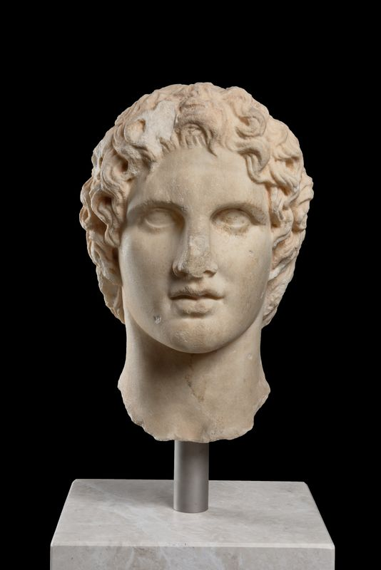
Vztah Alexandra Velikého k válečným slonům
„Nyní přišli vyslanci od Abisara a nabídli Alexandrovi jeho kapitulaci a území, kterému vládnul. Ještě před bitvou s Pórem měl Abisarés v úmyslu dát se na jeho stranu. Teď ovšem vyslal vlastního bratra spolu s ostatními vyslanci k Alexandrovi, aby mu přinesli bohaté dary a čtyřicet slonů“
Arriános. Anabasis Alexandri 5,20.
„Cesta podél řeky byla tak rychlá, že dorazil k hranicím Musikánova území dříve, než Musikános zpozoroval, že se Alexandr vydal jeho směrem. Ohromen jeho rychlostí se mu vydal v ústrety a přinesl mu dary mezi Indy nejcennější a všechny své slony.“
Arriános. Anabasis Alexandri 6,15.
„(…) na druhé straně břehu postupoval Hefaistión, který vedl největší a nejsilnější část vojska a slony, kterých bylo nyní něco kolem dvou set.“
Arriános. Anabasis Alexandri 6,2.

Slide 23
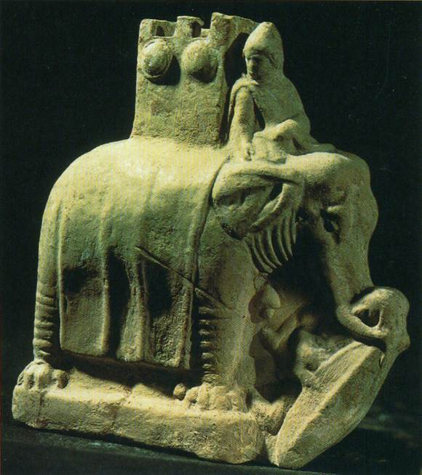
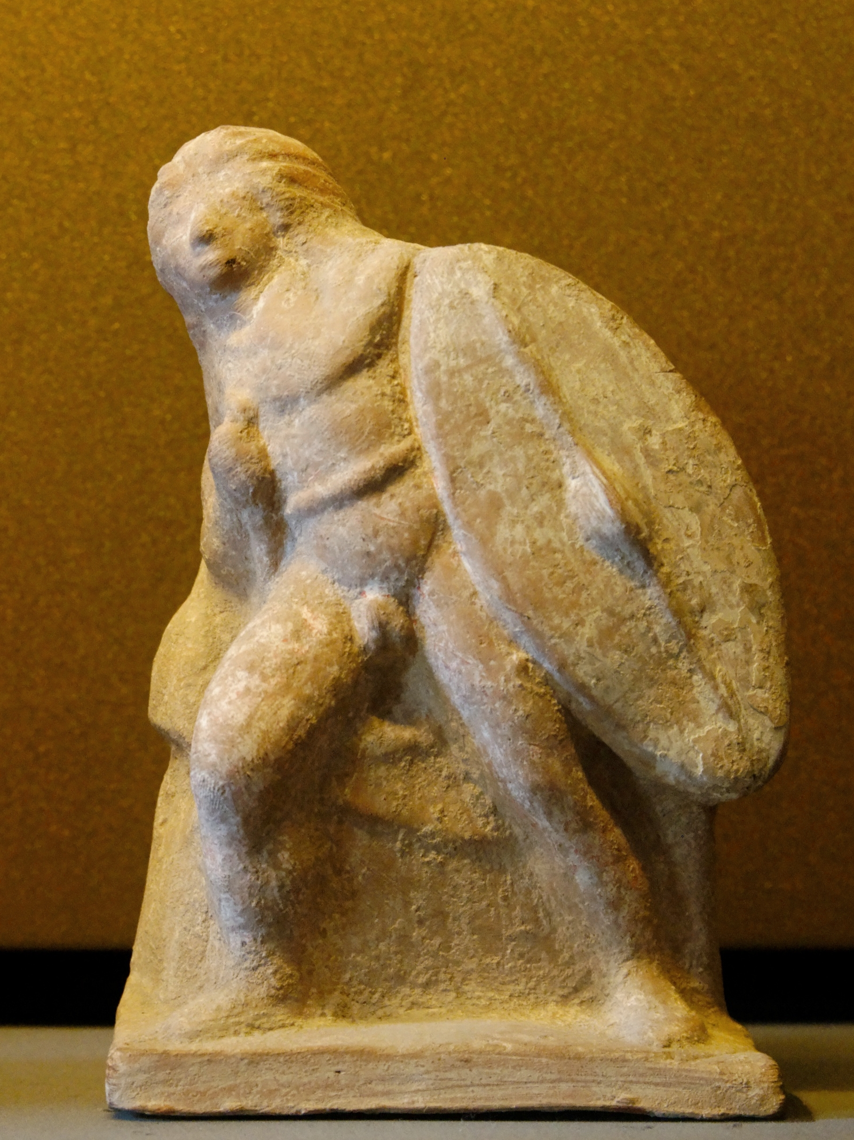
Zbrojní inovace v Seleukovské říši
Tzv. Sloní bitva mezi Antiochem I. Sótérem a kmeny Galatů v Malé Asii roku 275 př. n. l.
„Theodotás Antiochovi poradil, aby slony prozatím co nejlépe ukryl a nenechal je, aby se prozradili svojí výškou; když byl dán signál k bitvě, nepřátelská jízda zaútočila, v tom se falanga rozestoupila, aby umožnila volný průchod vozům, pak nadešel čas pro slony. Čtyři z nich se měli střetnout s kavalérií na každém křídle a zbývajících osm s eskadrou vozů. „Takto," uzavřel Theodotás, „se koně splaší a dojde k tlaku na galatskou pěchotu." Jeho očekávání se naplnila. Galatové ani jejich koně nikdy neviděli slona a byli tak ohromeni tím zvláštním pohledem, že je dlouho předtím, než se zvířata přiblížila, pouhý zvuk jejich troubení a pohled na jejich blýskavé kly kontrastující s temnými těly zcela zlomil. Než byli v dosahu střely z luku, dali se v naprostém nepořádku na útěk. (…) Vítězství bylo veliké. Všichni Galatové byli zabiti nebo zajati, s výjimkou malé skupinky, která uprchla do hor.“
Lúkianos. Antiochos 9 – 11.
Terakotová soška z Myriny na Lémnu odkazující na bitvu Antiocha I. a Galaty
Galatský válečník

Slide 24
Zbrojní inovace v Seleukovské říši
3. století př. n. l.
Kroužkové chrániče nohou
Obručový chránič krku
- Z kovu nebo tvrzené kůže
- Chrání před zraněním, ale nezamezuje pohybu
- Z kovových plátů pospojovaných prstenci
- Prstence se odspoda překrývají
- Výpad vedený zespoda vždy téměř kolmo narazí na plát a díky překryvu nemůže sjet mezi pláty

Slide 25
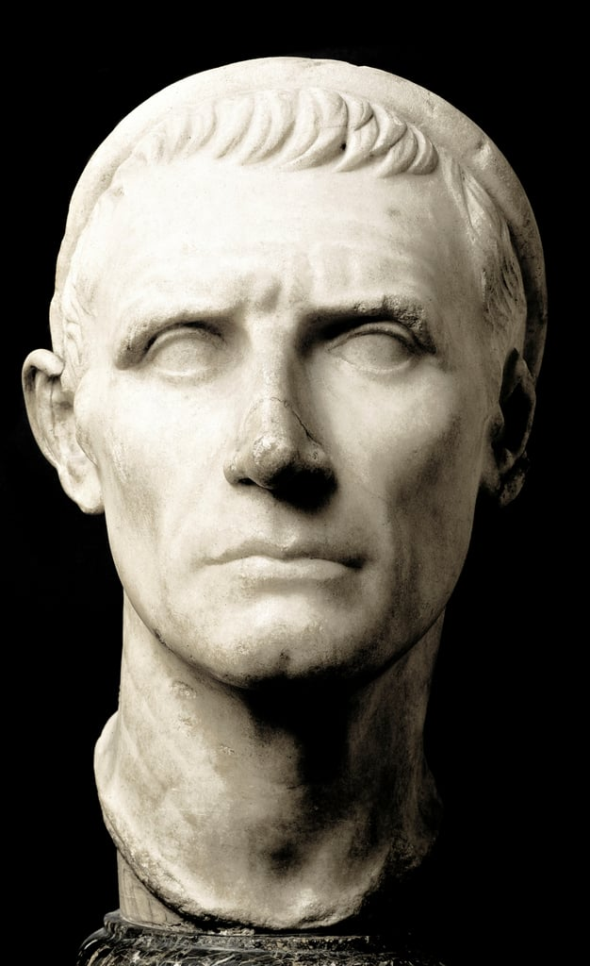
Zbrojní inovace v Seleukovské říši
1. poloviny 2. století př. n. l.
Střet Antiocha III. Velikého s římskými legiemi u Magnesia roku 190 př. n. l.
„(…) To byla hlavní síla královských sil, která vzbuzovala velký strach především svým celkovým vzhledem, ale také kvůli slonům, kteří se tyčili vysoko mezi vojáky. Zvířata byla sama o sobě obrovská a byla ještě nápadnější svými ozdobami, hřebeny a věžemi na zádech. Na každém slonovi byli čtyři ozbrojenci a mahút.“
Titus Livius. Ad Urbe condita 37,40.

Slide 26
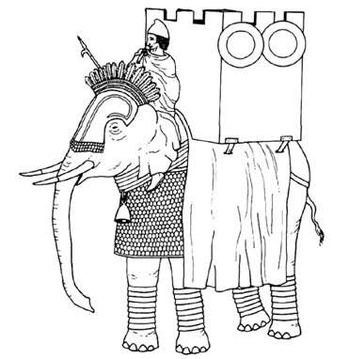
Zbrojní inovace v Seleukovské říši
1. poloviny 2. století př. n. l.
Helma s hřebenem
Houdah pro čtyři ozbrojence
- Z kovu a peří
- Patrně z indického zvyku zdobit slony peřím
- Psychologickou funkci – slon vypadal mohutněji
- Ochranná funkce – hustý vějíř peří zbrzdil střely mířená na mahúta, který byl jinak velmi zranitelný
- Kvůli hmotnosti válečníků musel být odlehčen houdah
- užívání lehkým materiálů
– tvrzené kůže
- Minimalizace zbroje jezdců

Slide 27
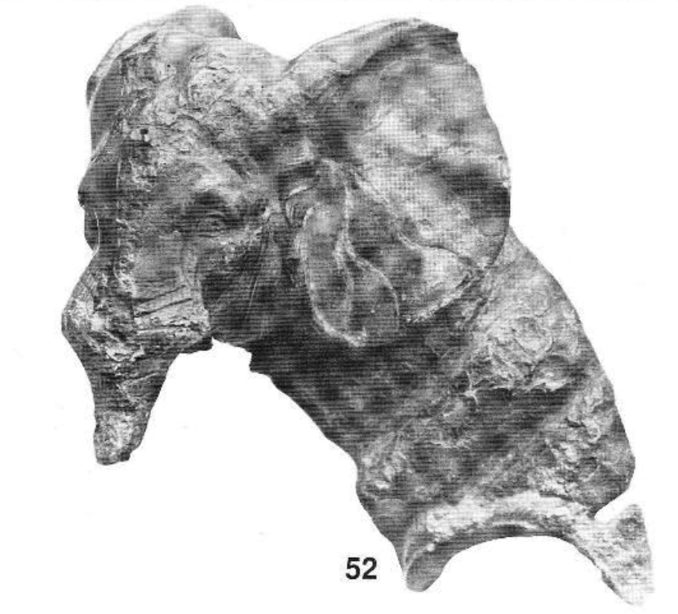
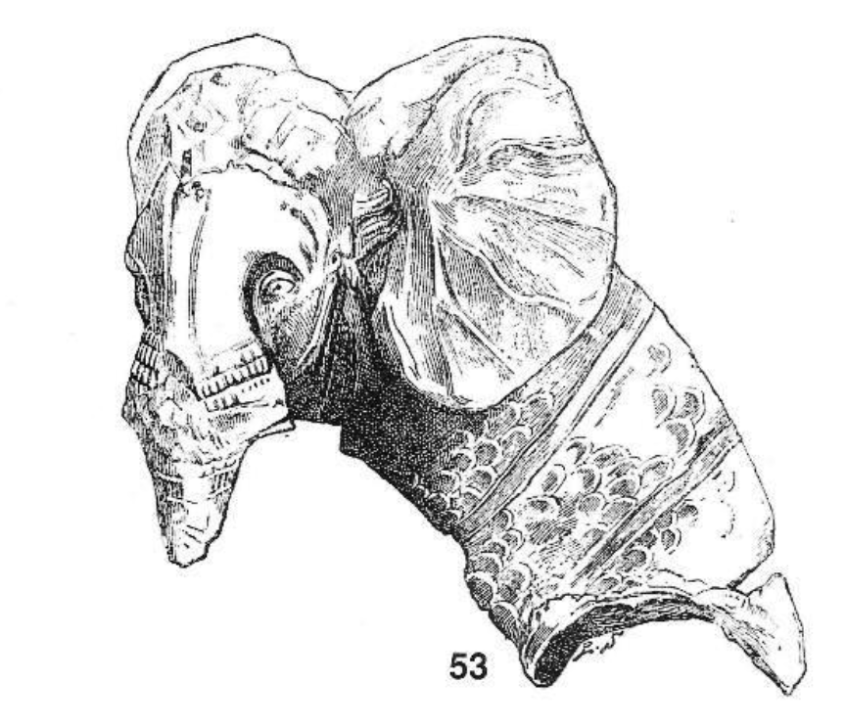

Zbrojní inovace v Seleukovské říši
2. poloviny 2. století př. n. l.
Socha válečného slona pocházející pravděpodobně z doby vlády Démétria II. Níkátóra (129 – 126 př. n. l.), který vedl tažení proti Parthům

Slide 28
Zbrojní inovace v Seleukovské říši
2. poloviny 2. století př. n. l.
Široké kotvicí popruhy pošité kovovými šupinami
Lamelový chránič chobotu
- Chrání chobot – životně důležitý pro slona
- minimálně zamezuje přirozenému pohybu
- Minimalizují šanci přetnutí popruhů a tím i pádu houdahu
- Díky své šíři se slonovi nezařezávají do kůže

Slide 29
Sloní stifos – podpůrné jednotky
Střet seleukovského krále Antiocha III. Velikého s římskými legiemi u Thermopyl roku 191 př. n. l.
„Král rozkázal, aby v čele falangy bojovali lehkooděnci a peltasté, falangu samu postavil před tábor, na pravé straně umístil na úpatí hory prakovníky a lukostřelce, na levé u moře slony a oddíl, který vždy s nimi bojoval.“
Appiános. Syria 18.
Střet seleukovského krále Antiocha IV. Epifana s Židy u Bét Zacharia roku 162 př. n. l.
„Zvířata byla rozdělena podél falang, ke každému slonovi byla přidělena tisícovka mužů ve zbroji s bronzovými přilbami na hlavách a pět set vybraných jezdců.“
1 kniha Makabejská 6,37.

